Slide 1
SQL II
Intermediária
Disciplina: BD26CP - Banco de Dados 1
Professor: Dr. Marcelo Teixeira

Slide 2
Resumo
Parte 1:
  SQL
  Origens
  Definições
Parte 2:
  DDL – Data Definition Language
Parte 3:
  DML – Data Manipulation Language

Slide 3
SQL – Parte II
Explorar operações sobre múltiplas tabelas de um BD

Slide 4
Trabalhando com múltiplas tabelas
Comece criando um de Banco de Dados chamado lojas.gdb
Suponha que se deseja criar 2 tabelas:
  Produto
  Fabricante
Como seria o DER desse banco?

Slide 5

Trabalhando com múltiplas tabelas
Meu DER do banco lojasMT.gdb
Dúvidas?

Slide 6
Trabalhando com múltiplas tabelas
Digite os scripts de criação dessas tabelas no BD
Atributo/Campo | Tipo de dado | Preenchimento | Tamanho
*PK_fab | Inteiro | Não nulo (obrigatório) | 99999
Nome | Caractere variável | Não nulo (obrigatório) | 40
Endereco | Caractere variável | Não nulo (obrigatório) | 40
Telefone | Caractere variável | Não nulo (obrigatório) | 14
CNPJ | Caractere fixo | Não nulo (obrigatório) | 17
Atributo/Campo | Tipo de dado | Preenchimento | Tamanho
*PK_prod | Inteiro | Não nulo (obrigatório) | 99999
Nome | Caractere variável | Não nulo (obrigatório) | 40
Cor | Caractere variável | Não obrigatório | 14
Voltagem | Inteiro | Não obrigatório | 999

Slide 7
Trabalhando com múltiplas tabelas
Criação das tabelas:
create table fabricante(
  PK_fab Integer not null Primary Key,
  Nome Varchar(40) not null,
  Endereco Varchar(40) not null,
  Telefone Varchar(14) not null,
  CNPJ char(17) not null);
  commit;

Slide 8
Trabalhando com múltiplas tabelas
Criação das tabelas:
create table produto(
  PK_prod Integer not null Primary Key,
  Nome Varchar(40) not null,
  Cor Varchar(14) not null,
  Voltagem Integer);
  commit;

Slide 9
Trabalhando com múltiplas tabelas
Relacionamentos entre as tabelas
Fabricante
Atributo/Campo | Tipo de dado | Preenchimento | Tamanho
*PK_fab | Inteiro | Não nulo (obrigatório) | 99999
Nome | Caractere variável | Não nulo (obrigatório) | 40
Endereco | Caractere variável | Não nulo (obrigatório) | 40
Telefone | Caractere variável | Não nulo (obrigatório) | 14
CNPJ | Caractere fixo | Não nulo (obrigatório) | 17
Produto
Atributo/Campo | Tipo de dado | Preenchimento | Tamanho
*PK_prod | Inteiro | Não nulo (obrigatório) | 99999
Nome | Caractere variável | Não nulo (obrigatório) | 40
Cor | Caractere variável | Não obrigatório | 14
Voltagem | Inteiro | Não obrigatório | 999
#FK_Fab | Inteiro | Não nulo (obrigatório) | 9999

Slide 10
Trabalhando com múltiplas tabelas
Adicionando a chave estrangeira
alter table produto
add FK_Fab Integer not null
alter table produto
add Foreign Key(FK_Fab)
REFERENCES
Fabricante (PK_Fab)

Slide 11
create table produto(
PK_prod Integer not null Primary Key,
Nome Varchar(40) not null,
Cor Varchar(14) not null,
Voltagem Integer,
FK_Fab Integer not null,
Foreign Key (Fk_Fab) References Fabricante (Pk_Fab)
);
Commit;

Slide 12
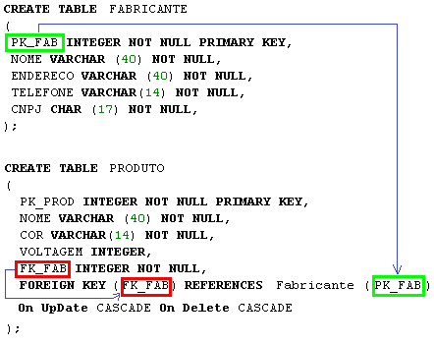
Trabalhando com múltiplas tabelas
Sumário do que temos:
vazio
Integridade
Referencial
domínio
entidade
usuário

Slide 13
Trabalhando com múltiplas tabelas
Integridade referencial (references):
  É a maneira como o SGBD controla uma transação
  É a maneira como o SGBD garante a consistência de dados
    Em inserções, consultas, atualizações, etc.
  A palavra REFERENCES:
    estabelece a relação entre um atributo da tabela corrente
      nesse caso o FK-FAB
    A um atributo (chave primária) de uma tabela de referência
      Nesse caso o atributo PK-FAB, da tabela FABRICANTE
Vamos testar?

Slide 14
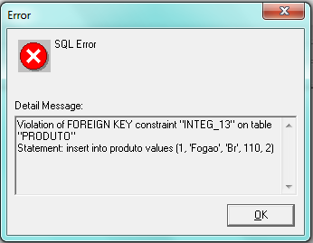
Trabalhando com múltiplas tabelas
Testando o “references”:
  Insira alguns valores na tabela FABRICANTE:
  Insira alguns valores na tabela PRODUTO:

Slide 15
Trabalhando com múltiplas tabelas
Esse é um erro de integridade referencial.
  A transação é controlada pelo SGBD
É uma mensagem do SGBD informando que foi violada uma restrição imposta a um atributo do tipo chave
  neste exemplo, a chave estrangeira
Nesse caso em particular, a restrição imposta é que os valores devem existir na relação de referência
  Estamos tentando usar um valor 2 como chave estrangeira
    Mas esse registro não existe na tabela relacionada!

Slide 16
Trabalhando com múltiplas tabelas
E para
Consultas?

Slide 17
Consultando múltiplas tabelas
select *
from produto
select *
from fabricante
select *
from produto, fabricante
where fabricante.pk_fab = produto.fk_fab

Slide 19
Trabalhando com múltiplas tabelas
Outro exemplo...
  Crie um arquivo de banco de dados com o nome de mapa.gdb
  Modele um banco de dados que relacione as estruturas:
    Cidade, Estado, País e Continente
  Quem se relaciona com quem?

Slide 20
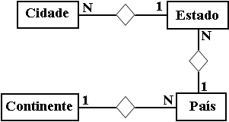
Trabalhando com múltiplas tabelas

Slide 21
Trabalhando com múltiplas tabelas
Agora, vamos estruturar as relações
  Utilize os seguintes atributos:
Continente | Pais | Estado | Cidade
*Pk_cont | *Pk_pais | *Pk_est | *Pk_cid
Nome | Nome | Nome | Nome
Caracteristicas | Habitantes | Regiao | Populacao
#FK_cont
#Fk_pais
#FK_est

Slide 22
Scripts
Comandos em Mapa.txt

Slide 23
Trabalhando com múltiplas tabelas
Utilize os comandos DDL da SQL para implementar o DER
Create Table Continente(
Pk_Cont Integer Not Null,
Nome Varchar(25),
Caracteristicas Varchar(200),
Constraint Const_Pk_Cont Primary Key (Pk_Cont)
);
Está diferente do SQL anterior!!!
Estamos agora renomeando a constraint.. Isso é opcional, mas útil para organizar o código

Slide 24
Trabalhando com múltiplas tabelas
Utilize os comandos DDL da SQL para implementar o DER
Create Table Pais(
Pk_Pais Integer Not Null,
Nome Varchar(25) Not Null,
FK_Cont Integer Not Null,
Habitantes integer,
Constraint Const_Pk_Pais Primary Key (Pk_Pais),
Constraint Const_Fk_Cont Foreign Key (Fk_Cont) References Continente (Pk_Cont)
);

Slide 25
Trabalhando com múltiplas tabelas
Utilize os comandos DDL da SQL para implementar o DER
Create Table Estado (
Pk_Est Integer Not Null,
Nome Varchar(25) Not Null,
Regiao Varchar(25) Not Null,
Fk_Pais Integer Not Null,
Constraint Const_Pk_Est Primary Key (Pk_Est),
Constraint Const_Fk_Pais Foreign Key (Fk_Pais) References Pais (Pk_Pais)
);

Slide 26
Trabalhando com múltiplas tabelas
Utilize os comandos DDL da SQL para implementar o DER
Create Table Cidade (
Pk_Cid Integer Not Null,
Fk_Est Integer Not Null,
Populacao Integer Not Null,
Nome Varchar(25) Not Null,
Constraint Const_Pk_Cid Primary Key (Pk_Cid),
Constraint Const_Fk_Est Foreign Key (Fk_Est) References Estado (Pk_Est)
);

Slide 27
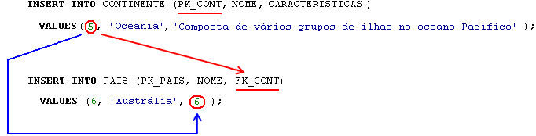
Trabalhando com múltiplas tabelas
Testando a integridade referencial com identificação:
  Insira:
  Insert into continente
  values (5, ‘Oceania’, ‘Composta por ilhas do pacífico’);
  commit;
  Insira:
  Insert into pais (pk_pais, nome, fk_cont)
  values (6, ‘Austrália’, 6 );

Slide 28
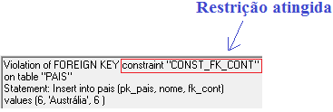
Trabalhando com múltiplas tabelas
Veja que a mensagem agora identifica a constraint renomeada
  Isso é bastante útil para códigos extensos

Slide 29
Trabalhando com múltiplas tabelas
Agora, vamos povoar as tabelas:
  Rode os scripts disponibilizados em:
    Mapa.txt

Slide 30
Consultando múltiplas tabelas
Lembram da Álgebra Relacional?
E da Teoria dos Conjuntos?
E do produto cartesiano?

Slide 31
Consultando múltiplas tabelas
Produto Cartesiano
  Forma pares ordenados com os elementos de cada conjunto
  Permite combinar informações de várias relações (tabelas)
  Cada tupla de uma relação X é “associada” a todas as tuplas de uma relação Y
  Na álgebra relacional o produto cartesiano é denotado pelo símbolo “×”

Slide 32
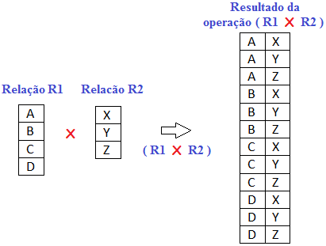
Consultando múltiplas tabelas
Exemplo:

Slide 33
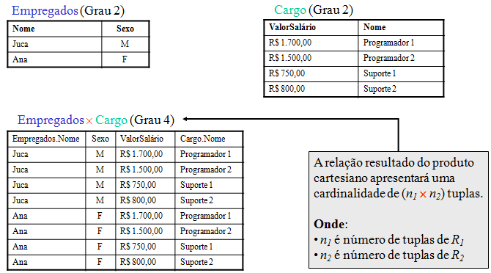
Consultando múltiplas tabelas
Outro exemplo:

Slide 34
Consultando múltiplas tabelas
No nosso exemplo, do mapa.gdb, o produto cartesiano seria uma consulta do tipo:
Sintaxe da Álgebra relacional: | Sintaxe em SQL:
(Estado  Pais  Cidade  Continente) | select Estado.*, Pais.*, Cidade.*, Continente.* from Estado, Pais, Cidade, Continente

Slide 35
Consultando múltiplas tabelas
Podemos usar um COUNT para contar a quantidade de tuplas
select count (Estado.pk_est)
from Estado,
Pais,
cidade,
continente
Número de tuplas geradas: 7 x 5 x 5 x 4 = 700!

Slide 36
Consultando múltiplas tabelas
Outro exemplo:
Sintaxe da Álgebra relacional: | Sintaxe em SQL:
País  Estado | select Pais.*, Estado.* from Pais, Estado

Slide 37
Consultando múltiplas tabelas
Vamos melhorar a legibilidade do script
  Vamos atribuir um alias/apelido aos atributos:
  select P.Pk_pais,
  P.nome as NOME_PAIS,
  E.Pk_est,
  E.nome as NOME_ESTADO,
  E.Fk_pais
  from Pais P,
  Estado E

Slide 38
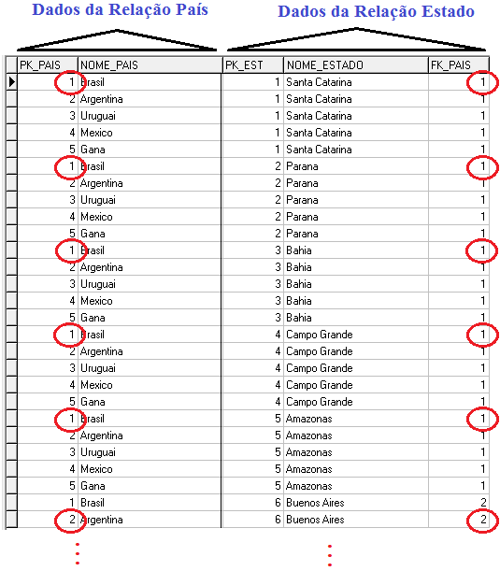
Consultando múltiplas tabelas
Análise:

Slide 39
Consultando múltiplas tabelas
Apesar da importância desse tipo de operação SQL, note que há um erro lógico na maioria dos pares ordenados...
  Argentina, relacionada com SC?
  Brasil com Buenos Aires?
Solução:
  Insira uma condição/predicado
  A ideia é selecionar somente os pares ordenados com igualdade nas tuplas indicadas pelos círculos da figura

Slide 40
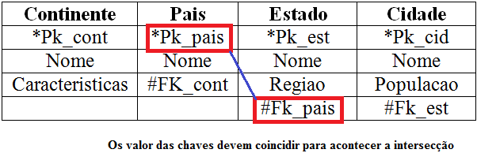
Consultando múltiplas tabelas
Resultado
  Vai retornar quando o valor da chave primária
  for igual
  ao valor da chave estrangeira
Exemplo: (País, Estado)

Slide 41
Consultando múltiplas tabelas
Se apenas dados de continente forem necessários
  Quais chaves precisamos comparar?
Continente | Pais | Estado | Cidade
*Pk_cont | *Pk_pais | *Pk_est | *Pk_cid
Nome | Nome | Nome | Nome
Caracteristicas | Habitantes | Regiao | Populacao
#FK_cont
#Fk_pais
#FK_est

Slide 42
Consultando múltiplas tabelas
Se dados de país e continente forem necessários
  Quais chaves precisamos comparar?
Continente | Pais | Estado | Cidade
*Pk_cont | *Pk_pais | *Pk_est | *Pk_cid
Nome | Nome | Nome | Nome
Caracteristicas | Habitantes | Regiao | Populacao
#FK_cont
#Fk_pais
#FK_est

Slide 43
Consultando múltiplas tabelas
Exemplo: (País ∩ Estado)
select E.*,
P.*
from Estado E,
Pais P
where P.pk_pais = E.fk_pais
Condição que compara os valores em comum entre as relações País e Estado
A consulta resulta os valores das colunas selecionadas quando a condição for verdadeira

Slide 44
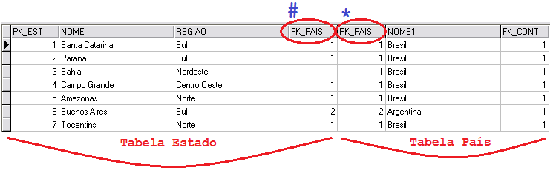
Consultando múltiplas tabelas
Exemplo: (País ∩ Estado)
select E.*,
P.*
from Estado E,
Pais P
where P.pk_pais = E.fk_pais
Podemos projetar alguns campos para melhorar a visibilidade e facilitar a análise dos dados

Slide 45
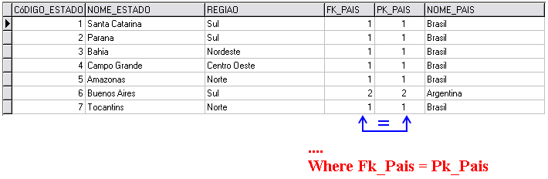
Consultando múltiplas tabelas
Exemplo: (País ∩ Estado)
select E.PK_est as Código_Estado,
E.nome as Nome_Estado,
E.regiao,
E.FK_pais,
P.Pk_pais,
P.nome as nome_pais
from Estado E,
Pais P
where P.pk_pais = E.fk_pais

Slide 46
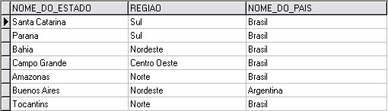
Consultando múltiplas tabelas
Exemplo:
  Implemente um SQL que retorne o nome dos estados, a região em que se encontram e a qual país cada estado pertence
select E.nome as Nome_do_Estado,
E.regiao,
P.nome as Nome_do_Pais
From Estado E,
Pais P
where P.pk_pais = E.fk_pais

Slide 47
Consultando múltiplas tabelas
Exercícios:
  Implemente uma consulta que retorne o nome do estado do Paraná, a região em que se encontra e a qual país esse estado pertence
  Implemente uma consulta que retorne quantos estados cada país possui
  Implemente uma consulta que retorne quantos estados cada país possui, mas só mostre aqueles que possuem entre 10 e 20 estados
  Implemente uma consulta que mostre quantos estados cada região do país possui

Slide 48
Revisão
Aspectos que deves estar claros até aqui
  O cruzamento de chaves?
    Continente → País → Estado → Cidade
    E se vc precisar da cidade x do continente y?
  O comando group by e a cláusula Having?
    E se vc quiser contar as cidades de dentro de um estado?
    E juntamente mostrar o nome do estado contado?
      Cláusula group by
      O having implementa os predicados sobre o group by
    E se for mais de um group by?

Slide 49
Exercícios
Seguindo o modelo de dados construído anteriormente implemente em SQL as consultas disponíveis em:
  Lista de exercícios:
    Lista 7_Mapa.txt

Slide 50
Exercícios
Dê continuidade ao DER anterior:
  Cria as seguintes novas tabelas:
    Cliente
    Nota Fiscal
    Itens de produto
  Relacione essas tabelas com PRODUTO e FABRICANTE
  Comece pelo DER!

Slide 51
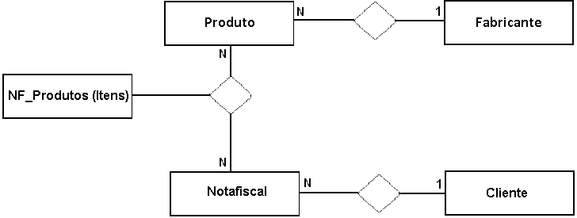
Exercícios
Leitura
Heuser, 98
Caps.: 1 e 2

Slide 52
Exercícios
Agora implemente as tabelas em SQL
  Atribua os seguintes campos
Fabricante | Produto | Cliente | Nota_Fiscal | Itens
*PK_fab | *PK_prod | *PK_cliente | *PK_nota | #FK_nf
Nome | Nome | Nome | Data | #FK_prod
Endereco | Cor | Endereco | Valor_total | Quantidade
Telefone | Voltagem |  | #FK_cliente | Desconto
CNPJ | #FK_Fab |  |  | ValorUnit

Slide 53
Exercícios
Agora implemente as consultas em SQL em:
  Lista de exercícios:
    Lista 8_Loja.txt

Slide 54
Leituras
Leitura:
  Heuser (1998), 6ª ed., Cap 2
  Elmasri (2011), 6ª ed., Cap 3

Slide 55
Aula prática – T3
Use o tempo vago para estruturar o seu trabalho
  Note que agora temos novos comandos que já podem ser implementados lá
  Crie os relacionamentos…
  Avalie as chaves
  Se necessários for, ajuste seu banco para que se torne íntegro

Slide 57
Novas operações
União
Diferença

Slide 58
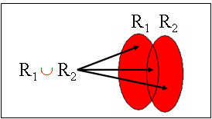
Consultando múltiplas tabelas
Operação de União (combinar resultados)
  A união de 2 relações R1 e R2, leva a um conjunto de tuplas que
    estão em R1
    ou
    em R2
    ou
    em ambas.
  O resultado gerado é um conjunto contendo todas as tuplas pertencentes as relações envolvidas na execução
  Percebam que não é a mesma coisa do que trazer via from A,B

Slide 59
Consultando múltiplas tabelas
Operação de União (combinar resultados)
  Para que a operação de união (R1 ∪ R2) seja possível, é necessário que duas condições sejam asseguradas:
    1ª: que as projeções das relações R1 e R2 sejam do mesmo grau,
      precisam possuir o mesmo número de colunas
    2ª: que os domínios do i-ésimo campo de R1 e do i-ésimo campo de R2 sejam os mesmos

Slide 60
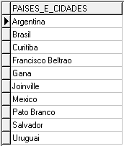
Consultando múltiplas tabelas
Exemplo: Operação de União
  Exemplo: Como poderíamos unir os nomes das cidades com o nome dos países?
select P.nome as Paises_e_Cidades
from pais P
union
select C.nome
from cidade C

Slide 61
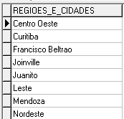
Consultando múltiplas tabelas
Operação de União (combinar resultados)
  Exemplo: Unir os nomes das cidades e das regiões???
select E.regiao as Regioes_e_Cidades
from estado E
union
select C.nome
from cidade C
Pq deu certo?
E.Região:
varchar(25)
C.nome:
varchar(25)

Slide 62
Consultando múltiplas tabelas
Operação de União (combinar resultados)
  Altere a tipagem do atributo REGIAO, para varchar(30)
  Como fica a união agora?
E.Região:
varchar(30)
alter table estado
alter regiao
type varchar(30);
C.nome:
varchar(25)

Slide 63
Consultando múltiplas tabelas
Operação de União (combinar resultados)
  Aplicação prática da união:
    Mostrar todos os clientes que possuem empréstimo, conta, ou ambos
  Observação importante:
    A união de dois conjuntos é um conjunto
    Em conjuntos, elementos não são repetidos
  Contudo, o SQL permite manter as linhas idênticas
    Com o comando UNION ALL

Slide 64
Consultando múltiplas tabelas
Exemplo UNION ALL
  Insira uma cidade com o mesmo nome do estado
  Teste com o UNION
    A referida cidade só aparecerá uma vez na união
  Teste com o UNION ALL
    A referida cidade aparecerá duas vezes na união
      Uma como estado
      Outra como cidade
select E.nome as Estados_e_Cidades
from estado E
union all
select C.nome
from cidade C

Slide 65
União
Pergunta:
  Fazer uma união nos atributos A1 e A2;
  É a mesma coisa que fazer um select A1, A2?
  Implemente uma consulta nas duas formas e identifique as particularidades

Slide 66
Diferença de conjuntos
Seria possível implementar diferença em SQL?

Slide 67
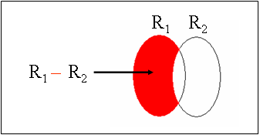
Consultando múltiplas tabelas
Operação de Diferença (resultado não está contido)
  A diferença entre as relações R1 e R2 resulta um conjunto de tuplas que
    estão em R1
    e
    não estão em R2.

Slide 68
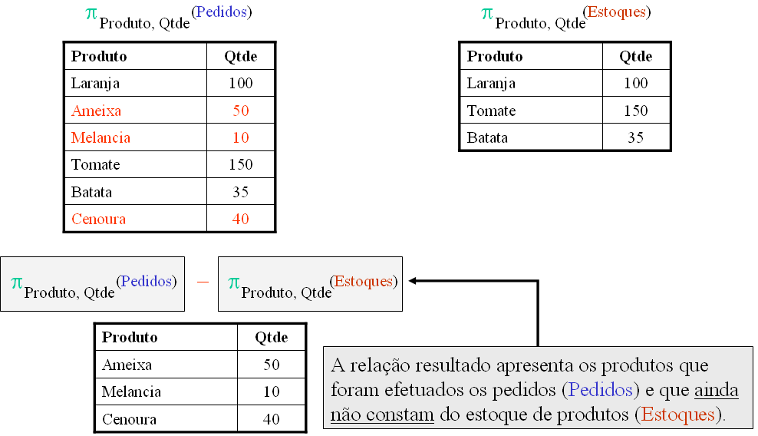
Consultando múltiplas tabelas
Operação de Diferença (resultado não está contido)
  Exemplos: Retorne os produtos que não estão em estoque

Slide 69
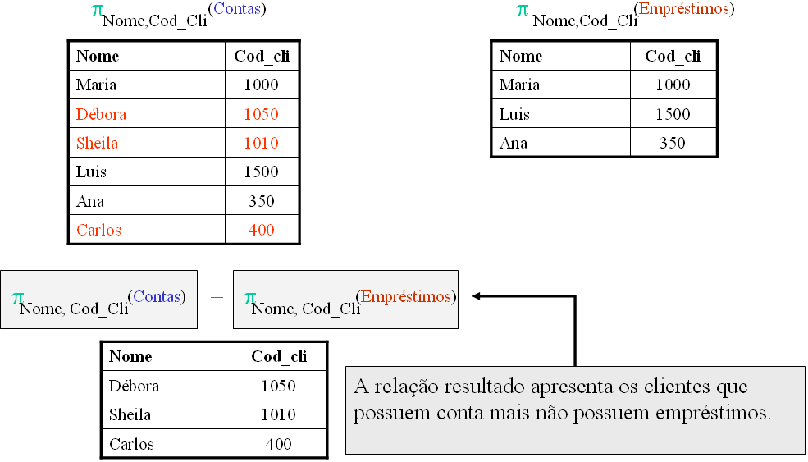
Consultando múltiplas tabelas
Operação de Diferença (resultado não está contido)
  Exemplos: Clientes com conta, mas sem empréstimo

Slide 70
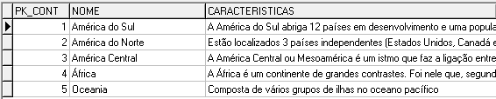
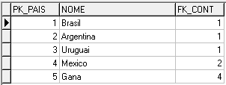

Consultando múltiplas tabelas
Operação de Diferença (resultado não está contido)
  E usando SQL?
  No exemplo do mapa, quais os continentes que não estão relacionados a nenhum País?
  select C.nome as Continentes_sem_Paises
  from continente C
  where not exists(
  select P.nome
  from pais P
  where C.pk_cont = P.fk_cont)

Slide 71
Aspectos de implementação
select C.Pk_cont, C.nome as Continentes_sem_Paises
from continente C, pais P
where not exists
(
select *
from pais P, continente C
where C.pk_cont = P.fk_cont
)

Slide 72

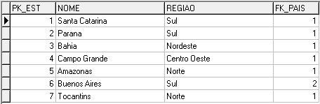
Consultando múltiplas tabelas
Operação de Diferença (resultado não está contido)
  Que países não estão relacionados a nenhum Estado ?
  select P.nome as Paises_sem_Estados
  from Pais P
  where not exists(
  select E.nome
  from estado E
  where E.fk_pais = P.pk_pais)

Slide 73
Consultando múltiplas tabelas
Operação de Diferença (resultado não está contido)
Também é possível utilizar o NOT IN no lugar do NOT EXISTS
Que continentes não estão relacionados a nenhum País?
  select C.nome as Continentes_sem_Paises
  from continente C
  where C.pk_cont not in
  (select P.fk_cont from pais P where C.pk_cont = P.fk_cont)
Que países não estão relacionados a nenhum estado?
  select P.nome as Paises_sem_Estados
  from Pais P
  where P.pk_pais not in
  (select E.fk_pais from estado E where E.fk_pais = P.pk_pais)
Que diferença faz?
O IN verifica se o valor pertence a uma lista
O EXISTS verifica se o valor existe em um conjunto
O que altera é a maneira de busca em sua estrutura de dados
Por razões de performance, é recomendado usar o not exists

Slide 74
Lista de exercícios
No BD Loja.gdb e mapa.gdb:
  Implemente operações UNION
  Implemente operações UNION ALL
  Implemente operações NOT EXISTS
Enunciado em: LojaMapa.txt

Slide 76
Junções sobre múltiplas tabelas
Operação de JUNÇÃO (JOIN)
  As intersecções anteriores com o where, são
    Práticas
    Simples
    Levam a resultados corretos
  É sabido, porém, que utilizar predicados dentro do where, com várias condições de AND e OR pode ser
    computacionalmente Custoso
    Principalmente quando há dezenas de milhares de tuplas a serem pesquisadas

Slide 77
Junções sobre múltiplas tabelas
Operação de JUNÇÃO (JOIN):
  Nesse sentido, os joins ajudam a aliviar a carga SQL normalmente imposta sobre o where
  Ideia básica:
    Where:
      Gerar o produto cartesiano X (from A, B, C, ...)
      Aplicar filtros sobre o resultado em X
        Implementar condições lógicas para restringir as tuplas em X
        Atribui-se, assim, semântica ao resultado em X
      As tuplas sobreviventes dos filtros são as desejadas
    Join:
      Gerar um X’ que representa uma versão “sintética”, “refinada” de X
        Cada Xi é resultado de um processo incremental de construção de X
        Cada Xi é uma junção de tuplas de apenas 2 tabelas
        Tais tuplas trazem o que se quer, sem gerar todas as combinações (X)
      Se necessário, cláusulas where são ainda válidas, mas agora sobre a junção

Slide 78
Junções sobre múltiplas tabelas
JUNÇÕES (JOINs):
  Forma especial de combinar registros de diferentes relações
  Em SQL, a junção (JOIN) é implementada da seguinte forma:
    Primeiro:
      Enumeram-se os atributos desejados (os * do SELECT)
    Segundo:
      Implementam-se os joins já no FROM (antes de gerar X)
      Cada join implementa o enlace das tabelas juntadas por meio do comparativo entre chaves primárias e estrangeiras (assim como no where)

Slide 79
Junções sobre múltiplas tabelas
JUNÇÕES (JOINs):
  Variantes (tipos) das junções:
    inner join
    left join
    right join
    full join

Slide 80
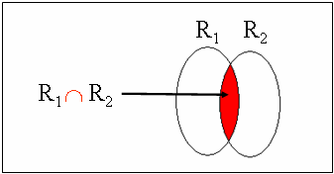
Junções sobre múltiplas tabelas
Junção Natural - INNER JOIN
  Implementa a intersecção pura
  Seleciona as tuplas que contém valores em comum
    Em relação ao enlace de chaves comparadas
      primárias e estrangeiras
  Vejamos como implementar junções naturais em SQL

Slide 81
Junções sobre múltiplas tabelas
O ON é a chave para especificar o predicado da junção. Deve haver uma condição após o ON, para que o script compile
Junção Natural - INNER JOIN
  Sintaxe e semântica:
  select campos
  from tabela_1
  inner join tabela_2
  on tabela_1.campo = tabela_2.campo //(após o on vem a condição da intersecção)
  inner join tabela_3
  on tabela_2.campo = tabela_3.campo
  inner join tabela_4
  on tabela_1.campo = tabela_4.campo
  where predicados

Slide 82
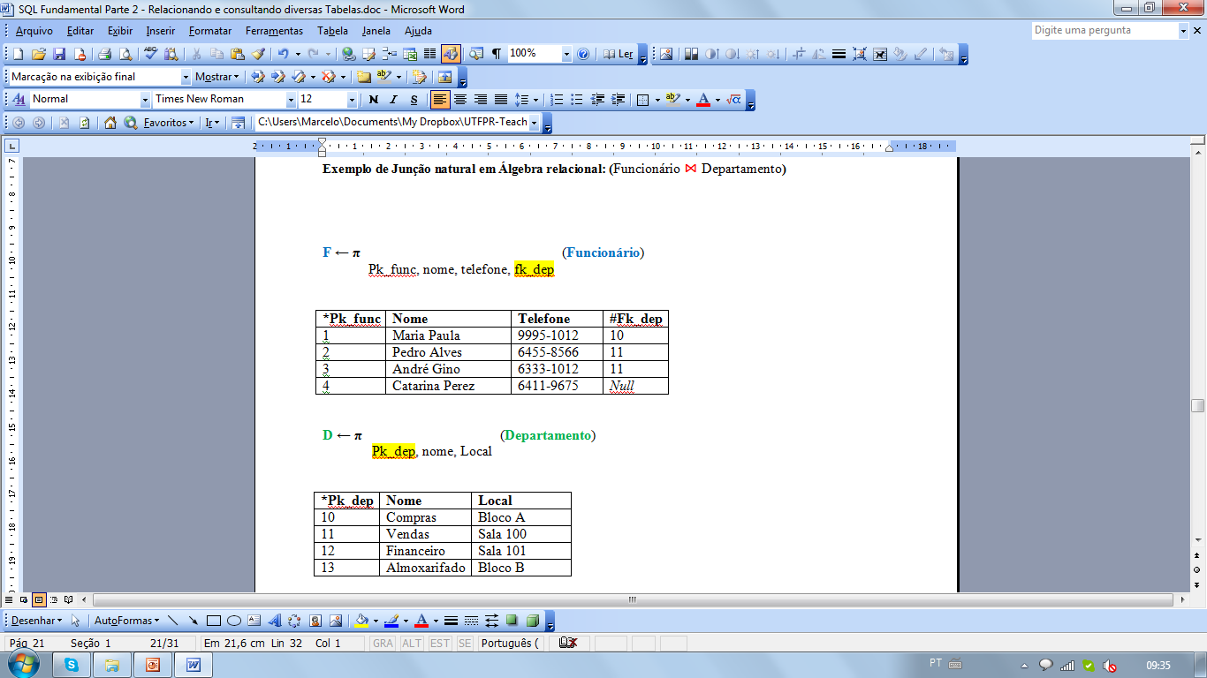
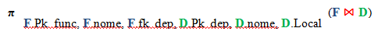
Consultando múltiplas tabelas
Junção Natural - INNER JOIN
  Suponha que temos duas tabelas: Funcionario e Departamento
  Junção: (Funcionário ⋈ Departamento)

Slide 83
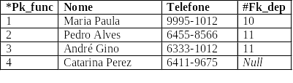


Consultando múltiplas tabelas
Junção Natural - INNER JOIN
  Suponha que temos duas tabelas: Funcionario e Departamento
  Junção: (Funcionário ⋈ Departamento)
E em SQL?

Slide 84
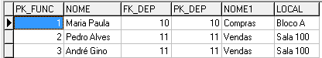
Consultando múltiplas tabelas
Junção Natural - INNER JOIN
  SQL para junção natural entre Funcionário e Departamento
  select
    F.Pk_func,
    F.nome,
    F.fk_dep,
    D.Pk_dep,
    D.nome,
    D.Local
  from Funcionario F
  inner join Departamento D
  on D.Pk_dep = F.Fk_dep

Slide 85
Consultando múltiplas tabelas
Junção Natural - INNER JOIN
  Vantagens de utilizar o JOIN:
    Pode otimizar a execução da consulta;
    A sintaxe fica mais organizada;
    O script tende a ficar mais compreensível
    Diminui o número de predicado(s) no where

Slide 86
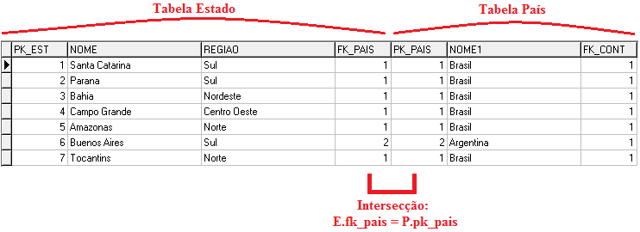
Consultando múltiplas tabelas
Junção Natural - INNER JOIN
  Exemplo:
  Usando o mapa.gdb, retorne a junção natural de Estado e País:
  select E.*, P.*
  from Estado E
  inner join Pais P on E.fk_pais = P.pk_pais

Slide 87

Consultando múltiplas tabelas
Junção Natural - INNER JOIN
  Retorne o nome do Estado e do País, se a região é Sul
  select
  E.nome as Nome_do_Estado,
  E.regiao, P.nome as Nome_do_Pais
  from Estado E
  inner join Pais P on E.fk_pais = P.pk_pais
  where upper (E.Regiao) = ‘SUL’

Slide 88
Consultando múltiplas tabelas
Junção Natural - INNER JOIN
  Retorne o nome do Estado e do País, da cidade de Salvador
  select E.nome as estado, P.nome as pais, C.nome as cidade
  from estado E
  inner join pais P on P.pk_pais = E.fk_pais
  inner join cidade C on E.pk_est = C.fk_est
  where upper (C.nome) = 'SALVADOR'

Slide 89
Consultando múltiplas tabelas
Operações de Junção Externa (OUTER JOIN)
  São extensões da junção
    Servem para tratar dados omitidos
  Há três tipos de junções externas:
    à esquerda,
    à direita, e
    total

Slide 90
Consultando múltiplas tabelas
Junção Externa à Esquerda (LEFT JOIN)
  Mostra todos os dados da tabela da esquerda
    mesmo que não estejam na intersecção

Slide 91
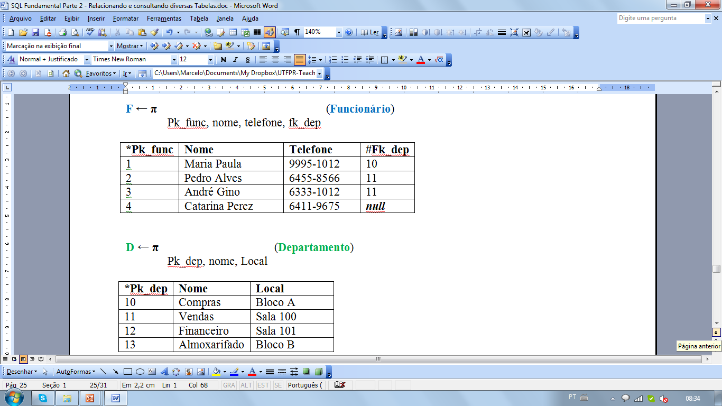
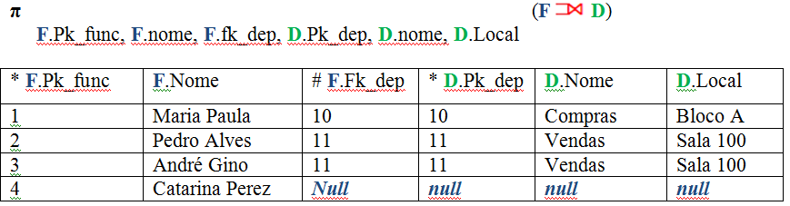
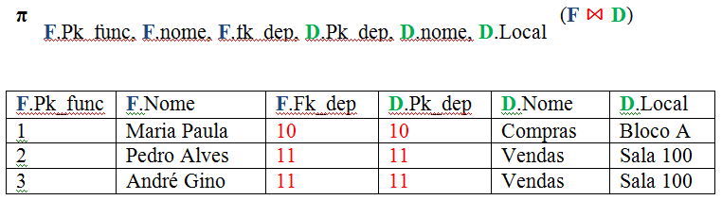
Consultando múltiplas tabelas
Junção Externa à Esquerda (LEFT JOIN)
  Exemplo na AR

Slide 92
Consultando múltiplas tabelas
Junção Externa à Esquerda (LEFT JOIN)
  E em SQL?
  select F.Pk_func,
  F.nome,
  F.fk_dep,
  D.Pk_dep,
  D.nome,
  D.Local
  from Funcionario F
  left join Departamento D
  on D.Pk_dep = F.Fk_dep

Slide 93
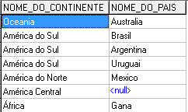
Consultando múltiplas tabelas
Junção Externa à Esquerda (LEFT JOIN)
  Faça um SQL que retorne o nome de TODOS os continentes, e dos países associados a cada continente
  select C.nome as Nome_do_Continente,
  P.nome as Nome_do_Pais
  from Continente C
  left join Pais P
  on P.fk_cont = C.pk_cont

Slide 94
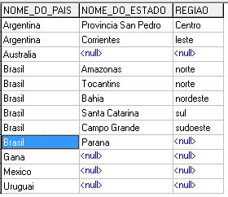
Consultando múltiplas tabelas
Junção Externa à Esquerda (LEFT JOIN)
  Faça um SQL que retorne o nome de TODOS os países, dos estados de cada país e da região onde se localiza o estado
  select P.nome as Nome_do_Pais,
  E.nome as Nome_do_Estado,
  E.regiao
  from Pais P
  left join estado E
  on E.fk_pais = P.pk_pais
  order by P.nome

Slide 95
Consultando múltiplas tabelas
Junção Externa à Direita (RIGHT JOIN)
  Mostra todos os dados da tabela da direita
    mesmo que não estejam na intersecção

Slide 96
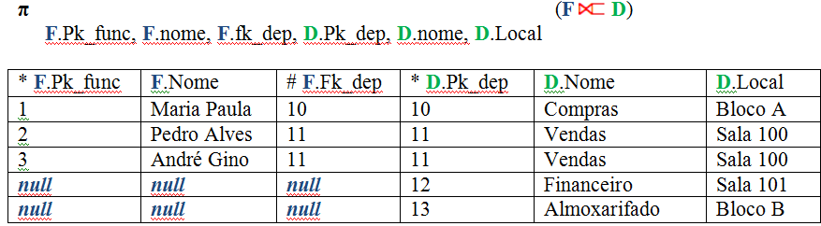
Consultando múltiplas tabelas
Junção Externa à Direita (RIGHT JOIN)
  Exemplo na AR

Slide 97
Consultando múltiplas tabelas
Junção Externa à Direita (RIGHT JOIN)
  E em SQL?
  select Pk_func,
  F.nome,
  Fk_dep,
  Pk_dep,
  D.nome,
  Local
  from Funcionario F
  right join Departamento D
  on D.Pk_dep = F.Fk_dep

Slide 98
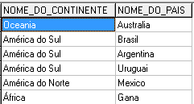
Consultando múltiplas tabelas
Junção Externa à Direita (RIGHT JOIN)
  Faça um SQL que retorne o nome de TODOS os continentes, e dos países associados a cada continente (usando o right join)
  select C.nome as Nome_do_Continente,
  P.nome as Nome_do_Pais
  from Continente C
  right join Pais P
  on P.fk_cont = C.pk_cont
Faz sentido?
Nunca irá retornar null em continente

Slide 99
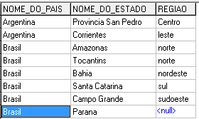
Consultando múltiplas tabelas
Junção Externa à Direita (RIGHT JOIN)
  Faça um SQL que retorne o nome de TODOS os países, dos estados de cada país e da região onde se localiza o estado
  select P.nome as Nome_do_Pais,
  E.nome as Nome_do_Estado,
  E.regiao
  from Pais P
  right join estado E
  on E.fk_pais = P.pk_pais
  order by P.nome
Retornou um null na direita!!!
Mas minha junção é à direita!!!

Slide 100
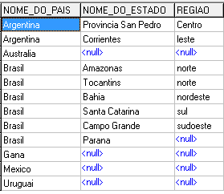
Consultando múltiplas tabelas
Junção Externa à Direita (RIGHT JOIN)
  Faça um SQL que retorne o nome de TODOS os países, dos estados de cada país e da região onde se localiza o estado
  Agora inverta a ordem da junção e veja o que ocorre...
  select P.nome as Nome_do_Pais,
  E.nome as Nome_do_Estado,
  E.regiao
  from Estado E
  right join Pais P
  on E.fk_pais = P.pk_pais
  order by P.nome
A ordem aqui é irrelevante!
Não ficou equivalente ao LEFT?
A ordem aqui é que é relevante!

Slide 101
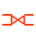
Consultando múltiplas tabelas
Junção Externa Total (FULL JOIN)
  Retorna:
    as tuplas da relação à esquerda que não estão na intersecção
    e
    as tuplas da relação à direita que não estão na intersecção
  Portanto, a “junção total” elimina o left join e o right join
    São mostrados todos os registros, associados ou não

Slide 102
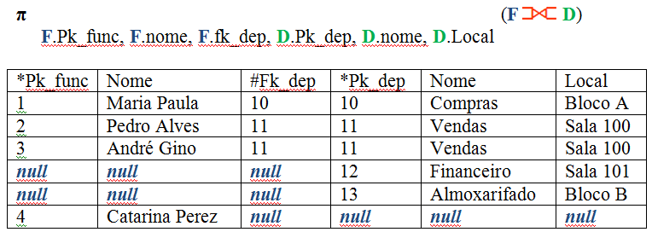
Consultando múltiplas tabelas
Junção Externa Total (FULL JOIN)
  Exemplo na AR

Slide 103
Consultando múltiplas tabelas
Junção Externa Total (FULL JOIN)
  E em SQL?
  select Pk_func,
  F.nome,
  Fk_dep,
  Pk_dep,
  D.nome,
  Local
  from Funcionario F
  full join Departamento D
  on D.Pk_dep = F.Fk_dep

Slide 104
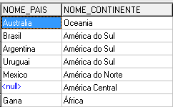
Consultando múltiplas tabelas
Junção Externa Total (FULL JOIN)
  Faça um SQL que retorne a junção total de países e continentes
  select P.nome as Nome_pais,
  C.nome as Nome_Continente
  from Pais P
  full join Continente C on P.fk_cont = C.pk_cont
Se é o join é FULL,
pq nenhum continente é null?

Slide 105
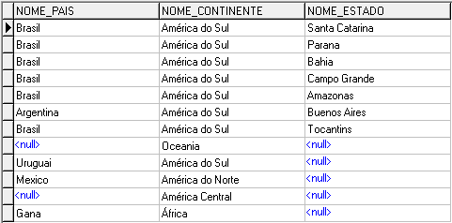
Consultando múltiplas tabelas
Junção Externa Total (FULL JOIN)
  Faça um SQL que retorne a junção total de países com continentes e de estados com países
  select P.nome as Nome_pais,
  C.nome as Nome_Continente,
  E.nome as Nome_Estado
  from Pais P
  full join Continente C on P.fk_cont = C.pk_cont
  full join Estado E on E.fk_pais = P.pk_pais
Sempre haverá um continente para cada país...
Sempre haverá um país para cada estado...

Slide 106
Lista de exercícios
No BD Loja.gdb:
  Implemente operações JOIN
  Implemente operações LEFT JOIN
  Implemente operações RIGHT JOIN
  Enunciados em Loja.txt

Slide 108
SQL II
Intermediária
Disciplina: BD26CP - Banco de Dados 1
Professor: Dr. Marcelo Teixeira

